Slide 1


TEI4N3– Pembelajaran Mesin dan Aplikasi
Topic 10
Unsupervised Learning DBSCAN dan Gaussian Mixtures
FYS,HBU,ITQ
S1 Teknik Elektro- Fakultas Teknik Elektro

Slide 2
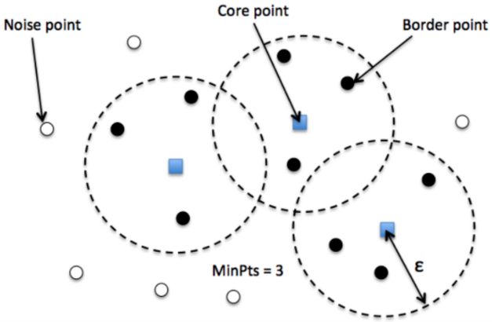
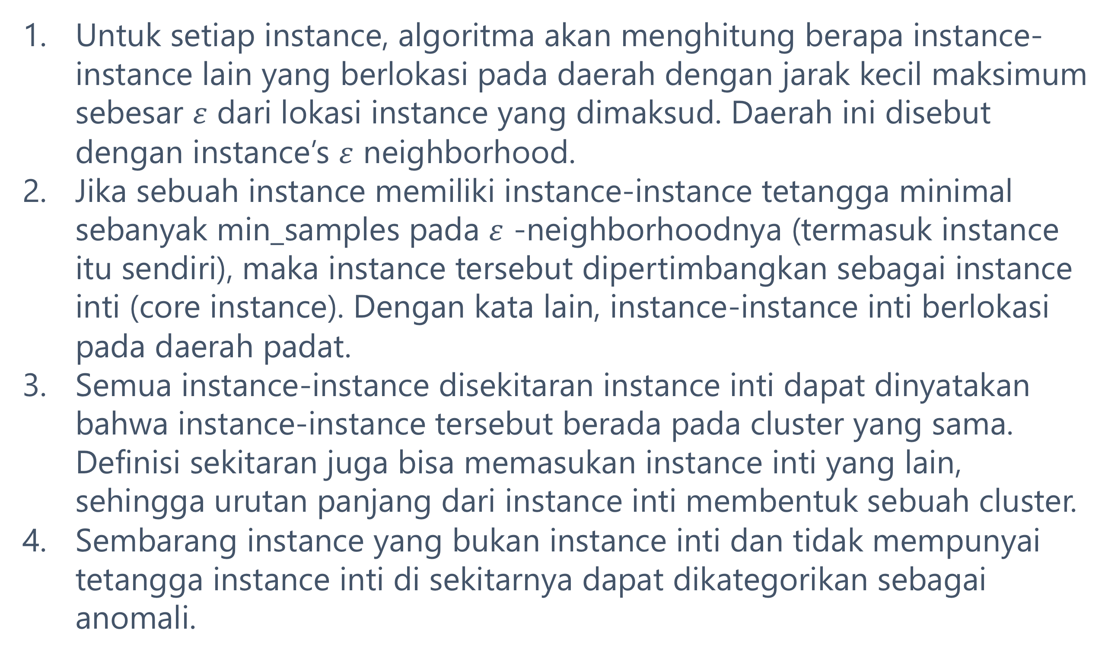
DBSCAN
DBSCAN (Density-Based Spatioan Clustering Algorithm with Noise) adalah Algoritma clustering mendefinisikan cluster sebagai daerah kontinyu dengan kepadatan tinggi.
Untuk setiap instance, algoritma akan menghitung berapa instance-instance lain yang berlokasi pada daerah dengan jarak kecil maksimum sebesar $ε$ dari lokasi instance yang dimaksud. Daerah ini disebut dengan instance’s $ε$ neighborhood.
Jika sebuah instance memiliki instance-instance tetangga minimal sebanyak min_samples pada $ε$ -neighborhoodnya (termasuk instance itu sendiri), maka instance tersebut dipertimbangkan sebagai instance inti (core instance). Dengan kata lain, instance-instance inti berlokasi pada daerah padat.
Semua instance-instance disekitaran instance inti dapat dinyatakan bahwa instance-instance tersebut berada pada cluster yang sama. Definisi sekitaran juga bisa memasukan instance inti yang lain, sehingga urutan panjang dari instance inti membentuk sebuah cluster.
Sembarang instance yang bukan instance inti dan tidak mempunyai tetangga instance inti di sekitarnya dapat dikategorikan sebagai anomali.

Slide 3
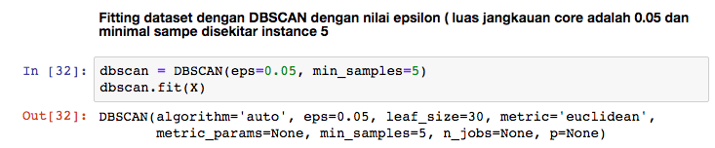
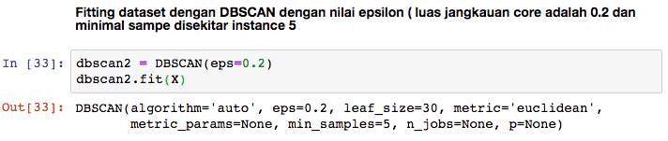
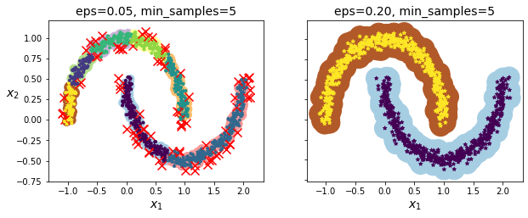
DBSCAN
Contoh
Gambar sebelah kiri di atas menunjukan bahwa terdapat banyak anomali ditambah dengan 7 cluster yang berbeda ketika harga ε = 0.05
Tetapi kita dapat memperlebar jarak tetangga dari sebuah instance dengan cara merubah ε menjadi 0.2. Sehingga akan diperoleh gambar sebelah kanan. Selanjutnya kita akan memakai model dengan ε = 0.2.

Slide 4
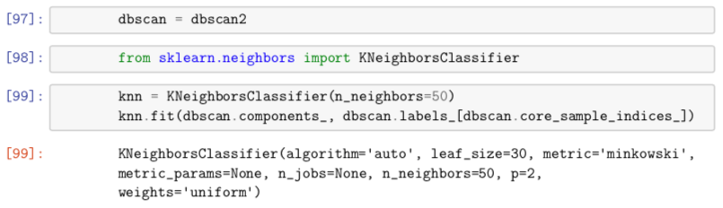
DBSCAN
Contoh
Class DBSCAN tidak mempunyai metode predict() meskipun mempunyai metode fit_predict().
Hal ini dikarenakan algoritma-algoritma klasifikasi yang berbeda mempunyai kinerja yang berlainan untuk kasus-kasus tertentu.
Sehingga pengguna bisa memilih sendiri algoritma klasifikasi yang paling tepat setelah proses clustering menggunakan DBSCAN.
Contoh: pada bagian ini kita akan menggunakan algoritma klasifikasi K-nearest neighbor dengan class KNeighborClassifier pada Scikit Learn.
kita hanya mempergunakan training set dari instance- instance inti, tetapi kita juga dapat melakukan training untuk keseluruhan instance, atau semua kecuali instance-instance anomali.

Slide 5
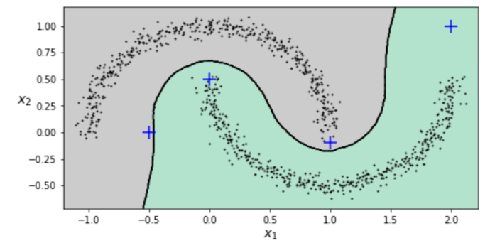
DBSCAN
Contoh
[Kita perhatikan gambar di atas, karena tidak terdapat anomali pada training set maka classifier selalu memilih sebuah cluster, meskipun cluster tersebut cukup jauh.
DBSCAN merupakan algoritma yang sangat sederhana tetapi mempunyai kemampuan yang sangat baik (powerful) dalam mengidentifikasi jumlah cluster dengan bentuk bermacam-macam.
DBSCAN sangat tahan terhadap data pencilan (outliers) dan hanya mempunyai dua hyperparameter saja, yaitu eps dan min_samples).
Tetapi, jika kerapatan data bervariasi sangat signifikan pada cluster-cluster, maka tidak mungkin juga algoritma tersebut mengindikasikan dengan baik semua cluster-cluster yang ada.

Slide 6
Gaussian Mixtures
Model Gaussian Mixture, atau Gaussian Mixture Model (GMM) adalah model probabilistik yang mengasumsikan bahwa instance dibangkitkan dari gabungan (mixture) beberapa distribusi Gaussian dengan parameter yang tidak diketahui.
Semua instance-instance yang dibangkitkan dari sebuah distribusi Gaussian membuat sebuah cluster yang berbentuk elips.
Setiap cluster mempunyai bentuk elips, ukuran, kepadatan dan orientasi yang berbeda-beda.
Ketika kita mengamati sebuah instance, kita akan tahu bahwa instance tersebut dibangkitkan dari salah satu distribusi Gaussian, tetapi kita tidak diberitahu yang mana, dan kita juga tidak tahu parameter-parameter dari dis- tribusi tersebut.

Slide 7
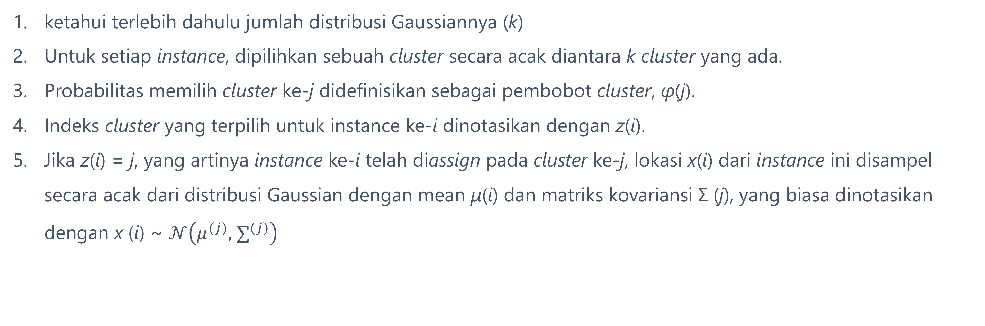
Class Gaussian Mixtures
ketahui terlebih dahulu jumlah distribusi Gaussiannya (k)
Untuk setiap instance, dipilihkan sebuah cluster secara acak diantara k cluster yang ada.
Probabilitas memilih cluster ke-j didefinisikan sebagai pembobot cluster, φ(j).
Indeks cluster yang terpilih untuk instance ke-i dinotasikan dengan z(i).
Jika z(i) = j, yang artinya instance ke-i telah diassign pada cluster ke-j, lokasi x(i) dari instance ini disampel secara acak dari distribusi Gaussian dengan mean μ(i) dan matriks kovariansi Σ (j), yang biasa dinotasikan dengan x (i) ~ $𝒩\left(μ^{(j)}, \right.\left.∑^{(j)}\right)$

Slide 8
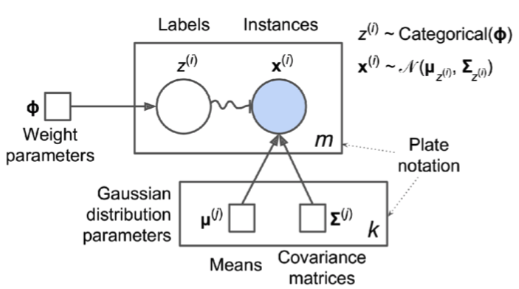
Class Gaussian Mixtures
Angka di sebelah kanan bawah pada masing-masing plates menyatakan berapakali isi dari plates diulang. Sehingga terdapat m variabel acak z(i) (dari z(1) ke z(m)) dan m variabel acak x(i). Terdapat juga mean μ(j) dan matriks kovariansi Σ(j) masing-masing sejumlah k. Selain itu, terakhir terdapat hanya satu vektor pembobot φ (berisi semua pembobot φ(1) s/d φ(k)).
Setiap variabel z(i) diambil dari distribusi kategorial dengan bobot φ. Setiap variabel x(i) diambil dari distribusi normal dengan mean dan matriks kovariansi yang terdifinisi oleh indeks cluster-nya z(i).
Panah tebal merepresentasikan ketergantungan bersyarat. Sebagai contoh, distribusi proba- bilitas untuk setiap variabel acak z(i) tergantung pada vektor pembobot φ. Sebagai catatan, ketika panah melalui batasan plate (plate boundary) artinya itu berlaku untuk semua pengu- langan pada plate. Misalkan, vektor φ berlaku untuk distibusi probabilitas semua variabel acak x(1) s/d x(m).

Slide 9
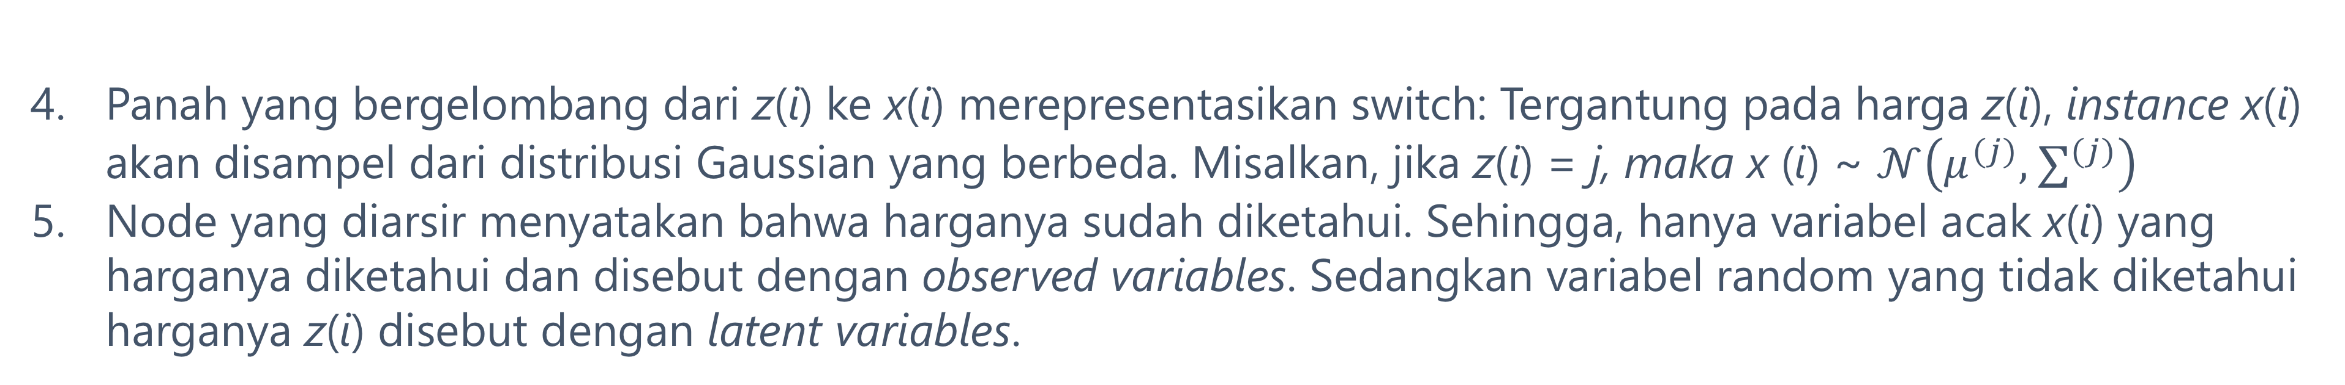
Class Gaussian Mixtures
Panah yang bergelombang dari z(i) ke x(i) merepresentasikan switch: Tergantung pada harga z(i), instance x(i) akan disampel dari distribusi Gaussian yang berbeda. Misalkan, jika z(i) = j, maka x (i) ~ $𝒩\left(μ^{(j)}, \right.\left.∑^{(j)}\right)$
Node yang diarsir menyatakan bahwa harganya sudah diketahui. Sehingga, hanya variabel acak x(i) yang harganya diketahui dan disebut dengan observed variables. Sedangkan variabel random yang tidak diketahui harganya z(i) disebut dengan latent variables.

Slide 10
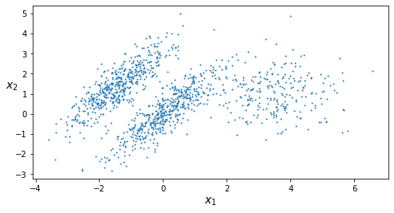
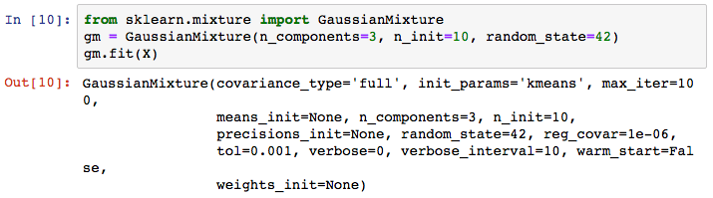

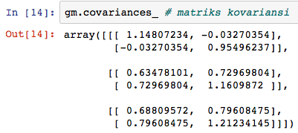
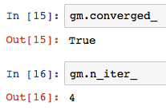
Class Gaussian Mixtures
Menentukan apakah sudah konvergen dan berapakali iterasi dilakukan untuk estimasi parameter, dapat digunakan perintah berikut.

Slide 11
Step2 Gaussian Mixtures
Update kembali cluster
Menginisialisasi parameter cluster secara random
Assign setiap instance terhadap cluster (proses expectation)
Langkah 2 dan 3 diulang sampai konvergen.
Class dari GaussianMixture bergantung pada algoritma Expectation Maximization (EM-algorithm)
algoritma EM bukan hanya mencari centroid dari cluster-cluster (μ(1) sampai μ(k)), tetapi juga ukuran, bentuk dan orientasi (Σ(1) sampai Σ(k)) dari masing-masing cluster, termasuk juga bobot (φ(1) sampai φ(k)).
Pada soft assigment, untuk setiap instance saat langkah expectation dilakukan, algoritma akan melakukan estimasi probabilitas instance tersebut jika dimisalkan berasal dari masing-masing cluster yang ada.
Kemudian pada langkah maximization, setiap parameter cluster diupadate menggunakan semua instance pada dataset, dimana setiap instance akan diboboti dengan probabilitas hasil estimasi setiap instance terhadap masing-masing cluster.
Probabilitas- probabilitas setiap instance terhadap cluster-cluster ini disebut dengan responsibilities dari cluster- cluster terhadap instance.
Pada langkah maximization, hasil update cluster-cluster akan sangat ter- pengaruh oleh probabilitas instance yang paling tinggi dari cluster tersebut.

Slide 12
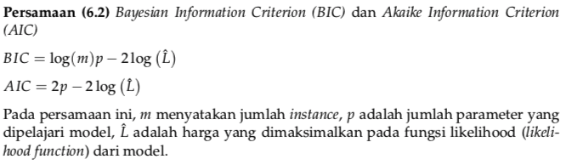
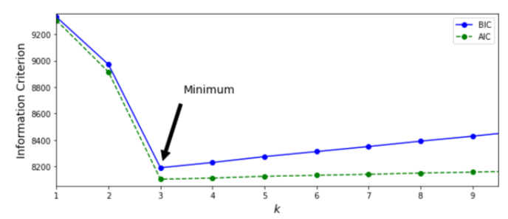
Memilih Jumlah Gaussian Mixtures
Sehingga alternat- ifnya adalah menggunakan kriteria *Bayesian Information Criteria (BIC) atau Akaike Information Criteria (AIC), yang didefinisikan dengan Persamaan (6.2).

Slide 13
Algoritma-Algoritma Lain (Tugas 2)
Clustering
Agglomerative Clustering (Kelompok 1)
BIRCH (Balanced Iterative Reducing and Clustering using Hierarchies) (Kelompok 2)
Mean-Shift
Affinity Propagation (Kelompok 3)
Spectral Clustering (Kelompok 4)

Slide 14
Algoritma-Algoritma Lain (Tugas 2)
Anomali
PCA (Principle Component Analysis)
Fast-MCD (Minimum Covariance Determinant) (Kelompok 5)
Isolation Forest (Kelompok 6)
LOF (Local Outlier Factor) (Kelompok 7)
One Class SVM (Kelompok 8)

Slide 15
Algoritma-Algoritma Lain (Tugas 2)
Setiap kelompok mengerjakan algoritma yang sesuai
Tuliskan dengan jupyter lab → IPYNB
Isi :
Teori/Prinsip algoritma
Pseudocode (cara kerja program) atau flowchart
Contoh dengan python
Referensi/Daftar Pustaka

Slide 16
Terima Kasih

